Slide 1


Normeringsdilemma’s
normering van de centrale examens
Jacqueline Wooning
Clustermanager exacte vakken hv

Slide 2
Wat is normeren en wat is het doel?
Het bepalen van de cesuur én het omzetten van scores in cijfers
Kandidaten moeten het cijfer krijgen dat zij verdienen (gezien de geleverde prestatie op het CE).
Kandidaten moeten voor een vergelijkbare prestatie hetzelfde cijfer krijgen.
Van jaar tot jaar moeten prestatie-eisen gelijk blijven
Diploma moet zijn civiel effect behouden

Slide 3
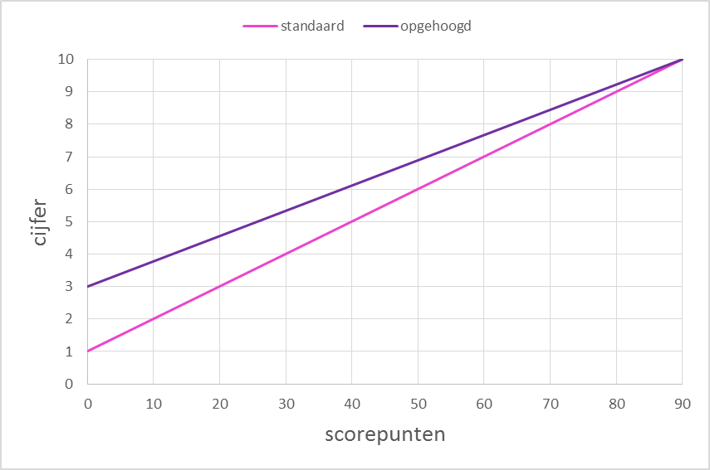
Een stukje historie
Jaren ’70
standaard: 90 punten een 10, 0 punten een 1
te moeilijk: opgehoogd (90 punten blijft 10)
te makkelijk: leerlingen hebben geluk
bezwaar: zwakke leerlingen hadden onevenredig veel voordeel van een ophoging, er kon niet worden gecompenseerd voor een te makkelijk examen

Slide 4
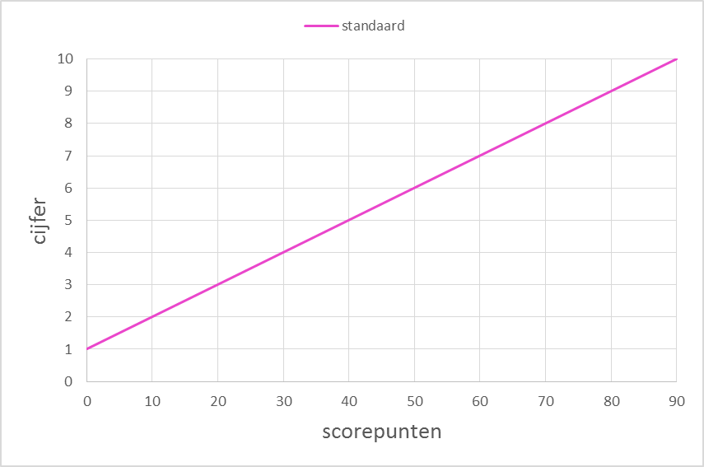
Jaren ‘80
standaard: 90 punten een 10, 0 punten een 1
te moeilijk: leerlingen hebben pech
te makkelijk: leerlingen hebben geluk
motivatie: Meebewegen met de groep was een te groot risico.
bezwaar: Er kon niet gecompenseerd worden voor een te moeilijk of te makkelijk examen.

Slide 5
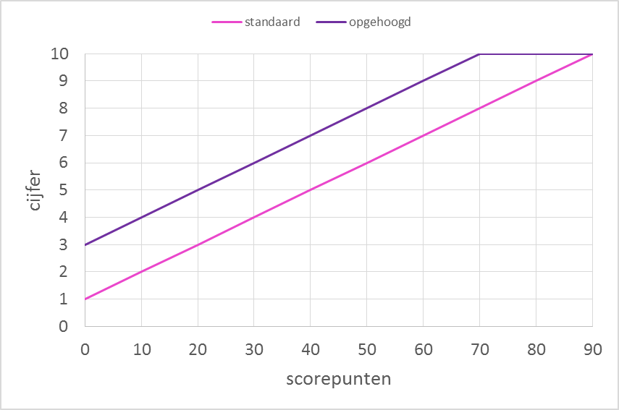
Jaren ’90
Standaard: 90 punten een 10, 0 punten een 1
te moeilijk: opgehoogd (voor iedereen evenveel)
te makkelijk: leerlingen hebben geluk
Bezwaar: toepassing ging wel eens mis (cijfers boven een 10)
examens vaker te moeilijk dan te makkelijk
terughoudend met ophogen, sterk wisselend CE- gemiddelde

Slide 6
De cve-methode (sinds ’99)
Elk gescoord punt draagt altijd bij tot een hoger cijfer (afronding daargelaten)
Een (zuivere) score van 0% correspondeert altijd met cijfer 1
Een (zuivere) score van 100% correspondeert altijd met examencijfer 10
Over een zo breed mogelijk centraal interval van de scoreschaal is er sprake van een evenredige stijging van score- en cijferpunten.
(90 punten als vaste maximale score is losgelaten)

Slide 7
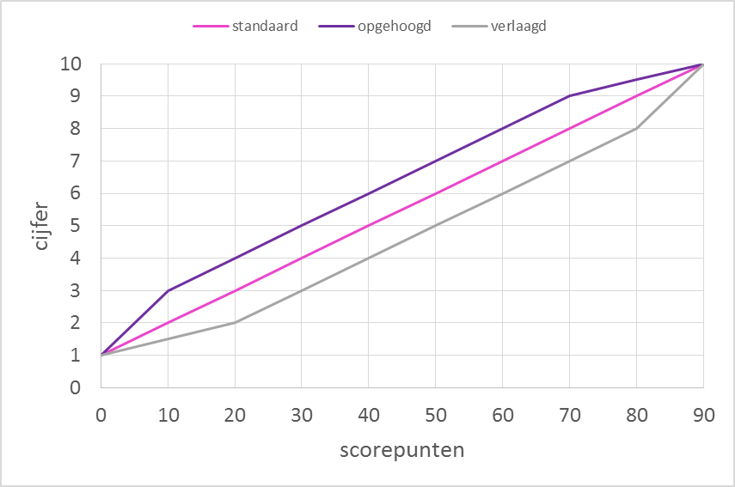
De CvE-methode
standaard: maximale punten een 10, 0 punten een 1
te moeilijk: er wordt opgehoogd
te makkelijk: er wordt verlaagd
DE LAT BLIJFT OP DEZELFDE HOOGTE ONGEACHT DE MOEILIJKHEIDSGRAAD

Slide 8
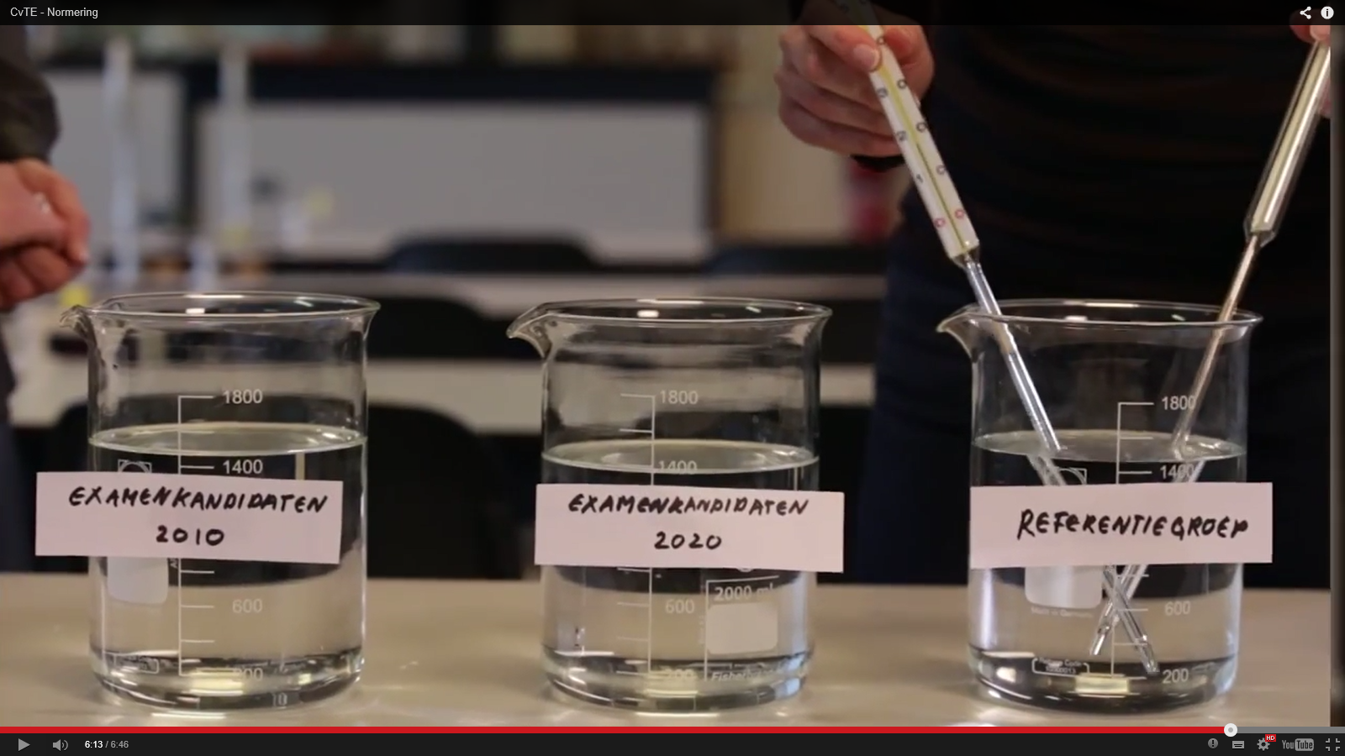
Hoe bepalen we de moeilijkheidsgraad?
We ijken de examens middels een pretest / posttest.
https://www.youtube.com/watch?v=fIz3_ok-iwY#t=201

Slide 9
Hoe bepalen we het niveau van de groep?
WOLF
Hoe hoger het gemiddeld cijfer bij een vastgestelde N-term, hoe vaardiger de groep blijkbaar was.

Slide 10
Concrete voorbeelden
2008
Het laatste jaar voor de vernieuwde 2e fase op havo
Leerlingen in havo 5 presteerden in 2008 beter dan die in 2007
Leerlingen kregen dus ook een hoger cijfer
2012
Aanscherping uitslagregels (5,5-regel)
Leerlingen maakten examens die geijkt waren aan die van 2011
Leerlingen presteerden in 2012 beter dan in 2011
Leerlingen kregen dus ook een hoger cijfer
2013: kernvakken
2014: een terugval?

Slide 11
Een fout: wat nu?
Wat doet u als dat in uw SE voorkomt?

Slide 12
Een fout: wat nu?
Niets doen
Recht zetten middels een aanvulling: opnieuw corrigeren nodig
Vraag schrappen uit ‘de toets’:
Vraag afknippen (punten op 0, inkorten scoreschaal)
Vraag weggeven (punt op max, N-term omlaag)
Achteraf compenseren via de N-term
Maximaal compenseren
Compenseren met 9 * P_{vrg} ’ * M_{vrg} / L
Examen over doen
Combinatie van bovenstaande
…
Wat zou u het CvTE adviseren?

Slide 13
Enkele overwegingen
Niets doen:
Leerlingen die de vraag niet hebben kunnen maken, …
“Ik heb de fout gemeld, maar het CvTE doet niets!”
Afknippen:
Het meest zuiver
lengte scoreschaal moet worden aangepast in het administratiesysteem
Leerlingscore moet op 0 gezet worden
Groot risico op fouten (2014 nask1 vmbo uitslag 1 dag eerder)
weggeven:
Er is een kleine afwijking t.o.v. afknippen, maar ligt er dichtbij
eerlijke beoordeling rond de 5,5 is in ons systeem essentieel
Achteraf compenseren:
Cijfers vallen wel erg hoog uit, maar niemand wordt benadeeld
Populatie lijkt vaardiger dan het jaar ervoor
Examen over doen:
Gebeurt in extreme gevallen, maar is niet prettig voor leerling en docent

Slide 14
Een fout: wat nu?
Enkele situaties
Excellente leerling: haalt 4 punten op vraag 27
Excellente leerling: haalt 2 punten op vraag 27
Excellente leerling: haalt 0 punten op vraag 27
Goede leerling: haalt 4 punten op vraag 27
Goede leerling: haalt 2 punten op vraag 27
Goede leerling: haalt 0 punten op vraag 27
Middelmatige leerling: haalt 4 punten op vraag 27
Middelmatige leerling: haalt 2 punten op vraag 27
Middelmatige leerling: haalt 0 punten op vraag 27
Zwakke leerling: haalt 4 punten op vraag 27
Zwakke leerling: haalt 2 punten op vraag 27
Zwakke leerling: haalt 0 punten op vraag 27

Slide 15
besluit
‘Onder druk’
Uitgangspunten zijn:
Leerlingen mogen niet gedupeerd worden door de fout
In geval van schrappen: het resterende deel van de toets moet representatief zijn
Werkbaarheid voor scholen
Draagvlak
Onzekerheid

Slide 16
toekomst
Maak melding van fouten o.i.d. via Examenloket, alleen dan kunnen wij iets doen!
www.examenloket.nl
Nieuwe programma’s – nieuwe ‘normen’ (nieuw evenwicht)

Slide 17


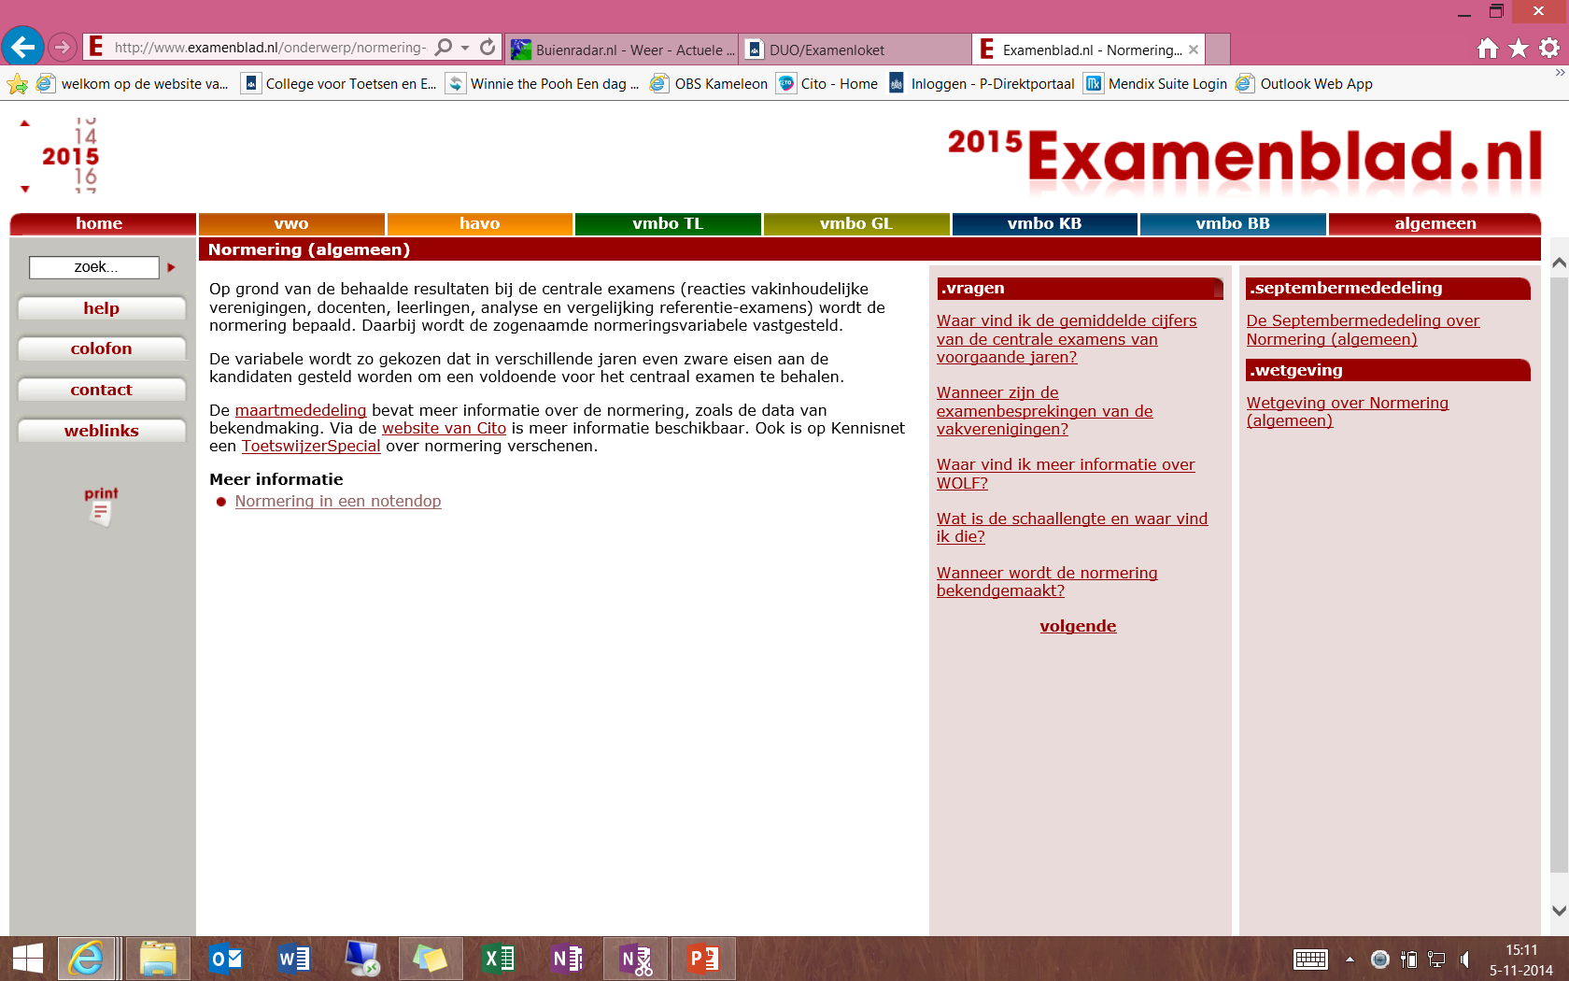
bronnen
http://toetswijzer.kennisnet.nl/html/normering/default.shtm
www.cito.nl
www.examenblad.nl

Slide 18
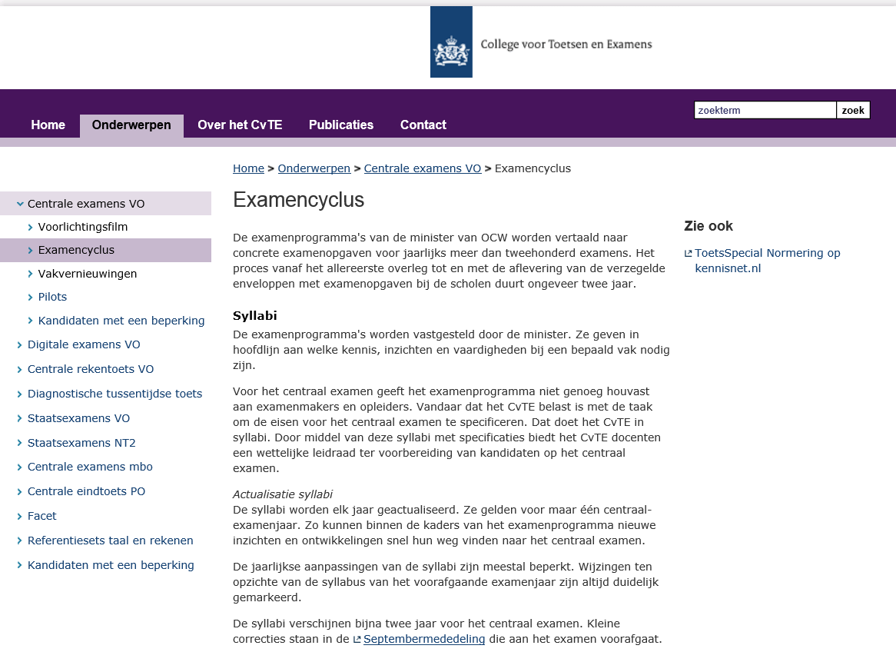
www.cvte.nl

